Slide 1
GRAFOS 2025 – TRABALHO 1
3043 - Festa Junina

Slide 2
Introdução 3043 - Festa Junina
Conforme a tradição da sua escola, os alunos do último ano do ensino médio organizarão uma festa junina no colégio. Porém, o diretor da escola tem tido problemas nos últimos anos com a organização desta festa, e ele percebeu que a causa destes problemas é a presença de alunos que não se toleram na comissão organizadora. Assim, neste ano, o diretor resolveu que ele mesmo designaria a comissão organizadora da festa junina, de forma que não haja inimizades entre os membros da comissão. Para isto, o diretor distribuiu um formulário a todos alunos da turma; cada aluno deve listar os alunos com os quais ele não gostaria de participar da comissão organizadora. A partir destas informações, o diretor deseja montar uma comissão organizadora para a festa com o maior número possível de alunos, de forma a não sobrecarregar os seus integrantes.
Dadas as informações retiradas dos formulários de todos os alunos, sua tarefa é determinar qual o número máximo de alunos que a comissão organizadora pode ter.
Entrada
A entrada é composta de vários conjuntos de teste. A primeira linha de um conjunto de teste contém um número inteiro N, que indica o número de alunos na turma (N 20). Os alunos são identificados seqüencialmente pelos números de 1 a N. A seguir, para cada um dos N 0 ≤ N ≤ 20 (N = 0 apenas para indicar o fim da entrada) alunos, seguindo a ordem dos números de identificação, há uma linha contendo a lista dos alunos com os quais este aluno não gostaria de participar na comissão organizadora. O final de uma lista é indicado pelo número zero, e o final da entrada é indicado por um conjunto de teste com N = 0.
Saída
Para cada conjunto de teste da entrada seu programa deve produzir três linhas na saída. A primeira linha deve conter um identificador do conjunto de teste, no formato “Teste n”, onde n é numerado seqüencialmente a partir de 1. A segunda linha deve conter o número máximo de alunos que podem participar em uma mesma comissão organizadora, conforme calculado pelo seu programa.

Slide 3
Introdução 3043 - Festa Junina
TL;DR:
Dado um conjunto de alunos e suas relações de inimizade, selecionar a maior comissão possível sem que haja inimizades entre seus membros.

Slide 4
Desenvolvimento 3043 - Festa Junina
Representação do Problema:
Grafo (matriz de adjacência)
Vértices: alunos.
Arestas: inimizades entre alunos (arestas não direcionadas).
bool matrizadj_inimizades[MAX][MAX]

Slide 5
Desenvolvimento 3043 - Festa Junina
Algoritmo Utilizado:
Busca em profundidade (DFS) para explorar todos os subconjuntos possíveis de alunos.
Backtracking para construir a maior comissão válida:
Em cada etapa, decide incluir ou não o aluno atual na comissão.
Verifica se o aluno pode ser incluído sem conflito de inimizades.

Slide 6
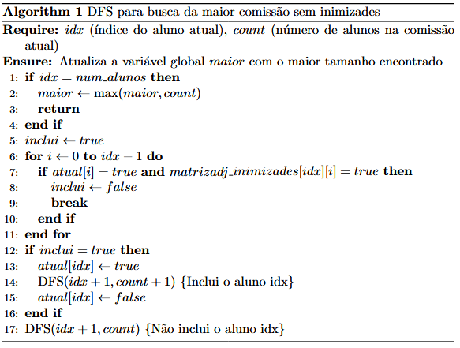

Slide 7
Considerações 3043 - Festa Junina
Complexidade temporal: Como o algoritmo gera todos os subconjuntos possíveis, tem complexidade O(2^n).
Como o número de alunos é relativamente pequeno (20), a solução é viável.

Slide 8
Referencias 3043 - Festa Junina
CORMEN, T. H.; LEISERSON, C. E.; RIVEST, R. L.; STEIN, C. Introduction to Algorithms. 4. ed. Cambridge: The MIT Press, 2022. ISBN 978-0262046305.
OBI 2003 - Seletiva IOI. Disponível em: https://olimpiada.ic.unicamp.br/passadas/OBI2003/seletivaIOI/

